Slide 1





Mengsels scheiden
Hoofdstuk 3.2
Theorie
Leerdoel
Opdracht
Audio
Practicum

Slide 2
§3.2 Indampen en destilleren
Bestudeer je theorieboek goed
Maak de opdrachten op het leerdoelenblad
Bekijk de filmpjes
Bekijk de presentatie en de leerdoelen goed

Slide 3
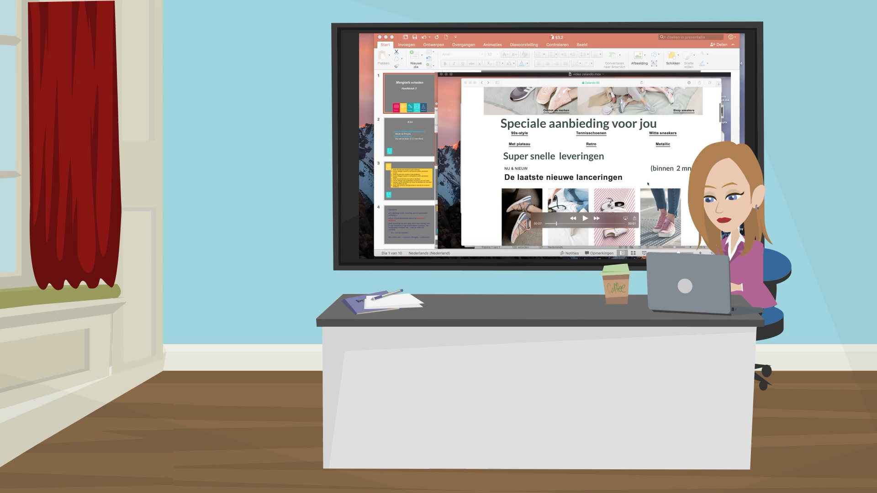
§3.2
Lees de presentatie helemaal door
Bekijk de filmpjes
Maak de opdrachten
Zie ook je boek §3.2 van Nova
Audio

Slide 4
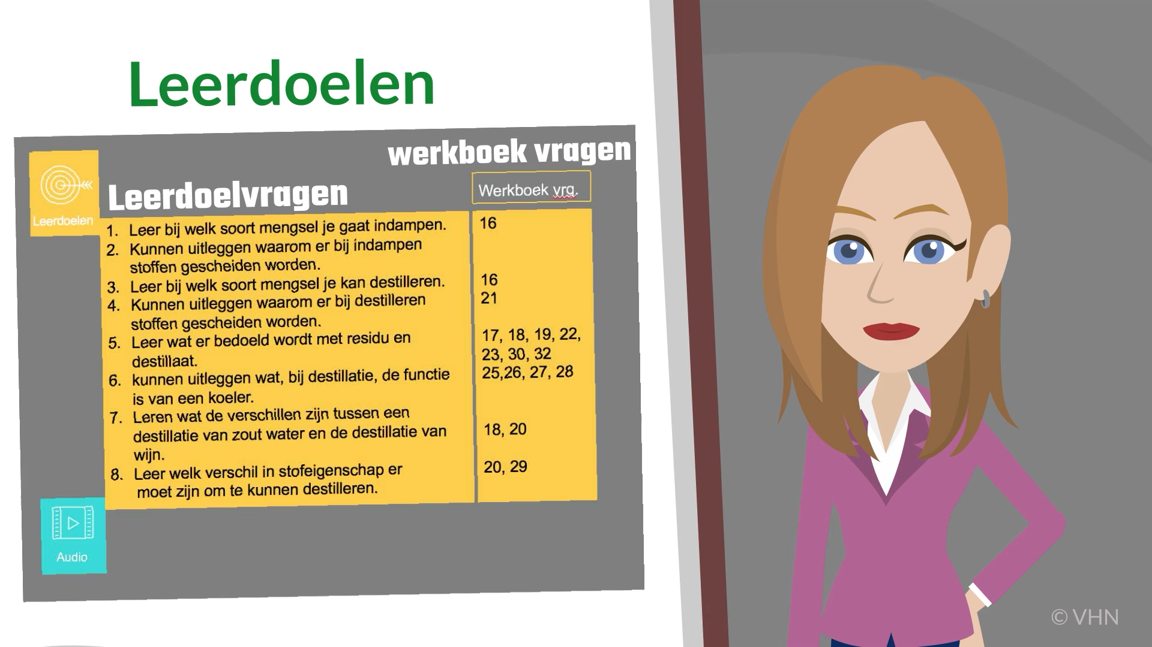
Leerdoelen

Slide 5
Werkboek vrg.
Leerdoelen
Leer bij welk soort mengsel je gaat indampen.
Kunnen uitleggen waarom er bij indampen stoffen gescheiden worden.
Leer bij welk soort mengsel je kan destilleren.
Kunnen uitleggen waarom er bij destilleren stoffen gescheiden worden.
Leer wat er bedoeld wordt met residu en destillaat.
kunnen uitleggen wat, bij destillatie, de functie is van een koeler.
Leren wat de verschillen zijn tussen een destillatie van zout water en de destillatie van wijn.
Leer welk verschil in stofeigenschap er
moet zijn om te kunnen destilleren.
16
16
21
17, 18, 19, 22, 23, 30, 32
25,26, 27, 28
18, 20
20, 29
Audio

Slide 6
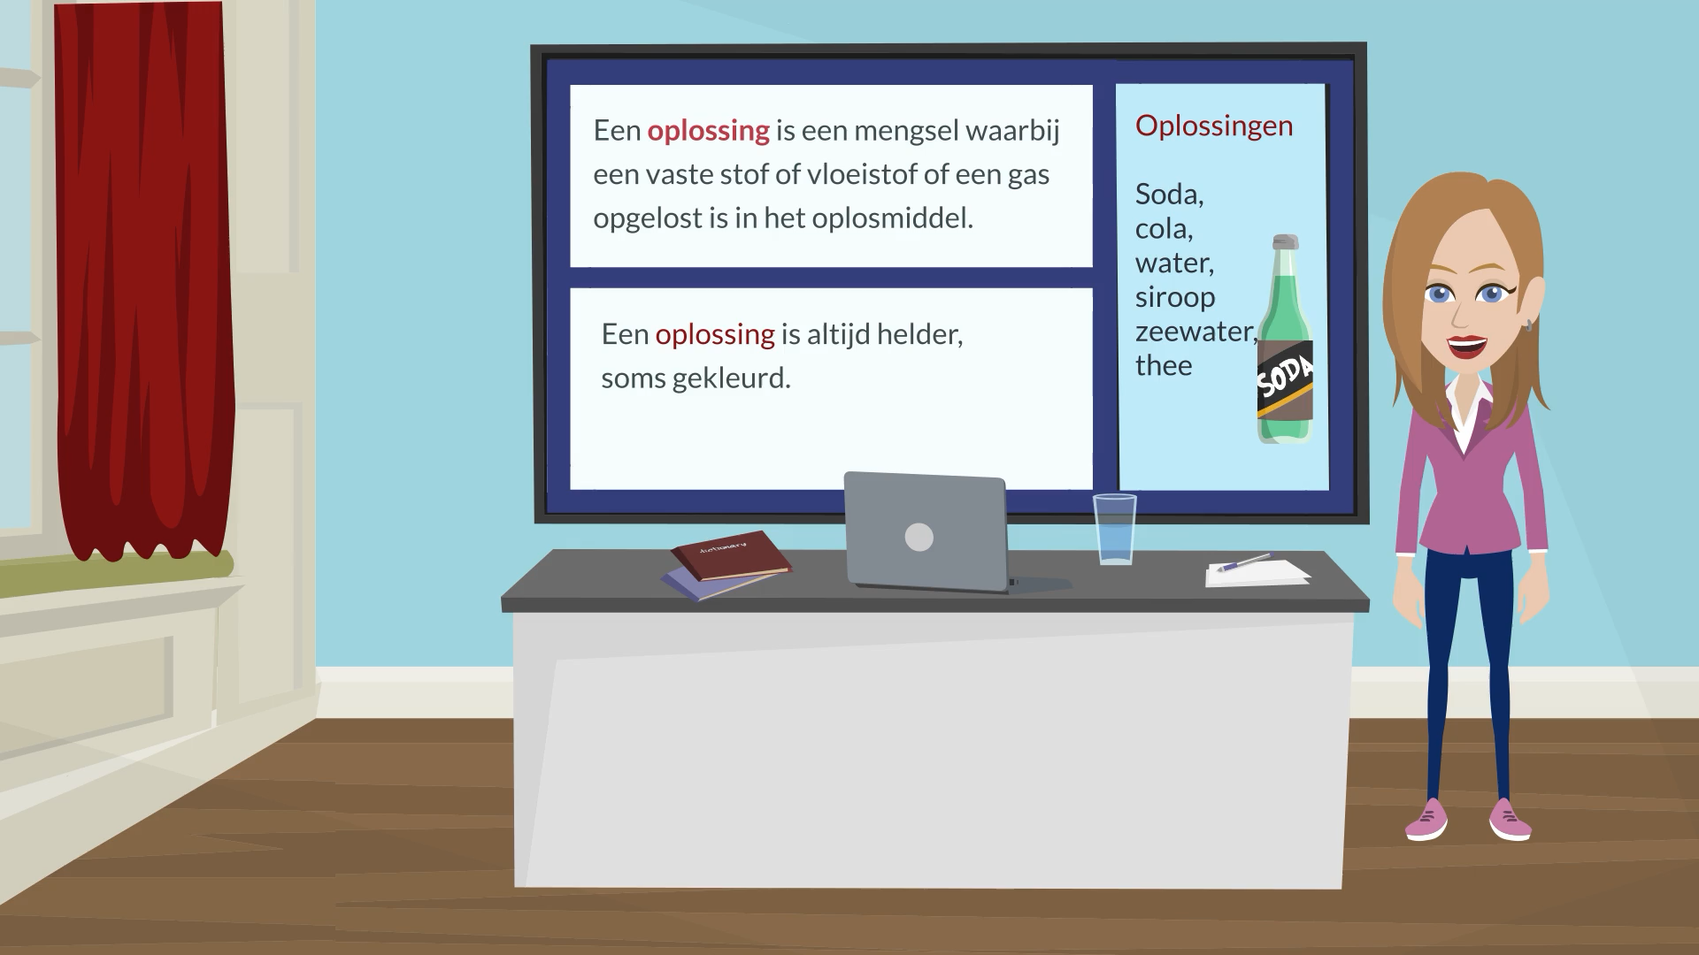
Theorie

Slide 7
Een oplossing van water met suiker
Theorie
Suiker moleculen
Zeer vergroot
suiker
Heldere oplossing
werkelijkheid
Een oplossing is een mengsel waarbij een vaste stof, een vloeistof of een gas gemengd is met een andere vloeistof, het oplosmiddel.
Water, als het oplosmiddel
schematisch
Oplossing met suiker moleculen

Slide 8
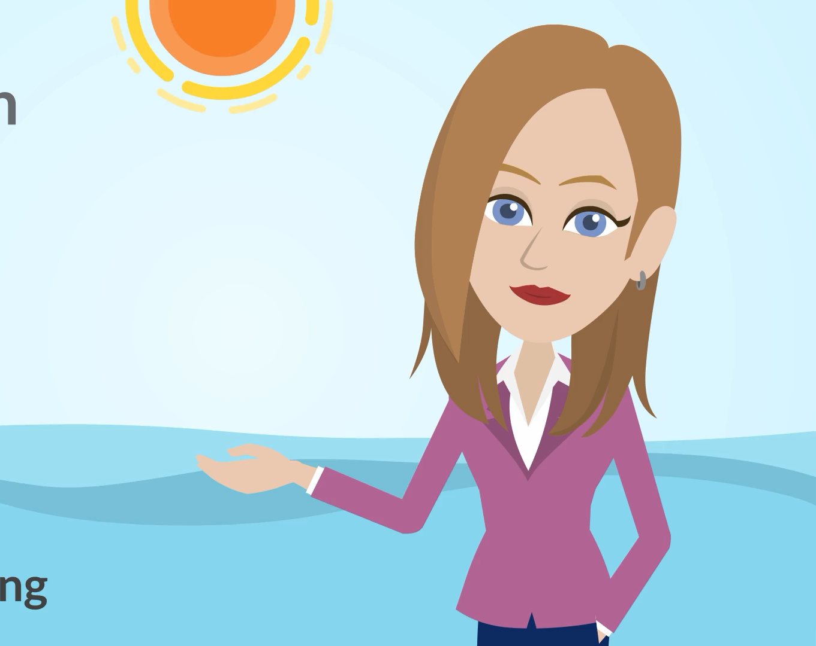
Indampen
Theorie
damp
Oplossing
Vaste stof kristalliseert
warmte

Slide 9
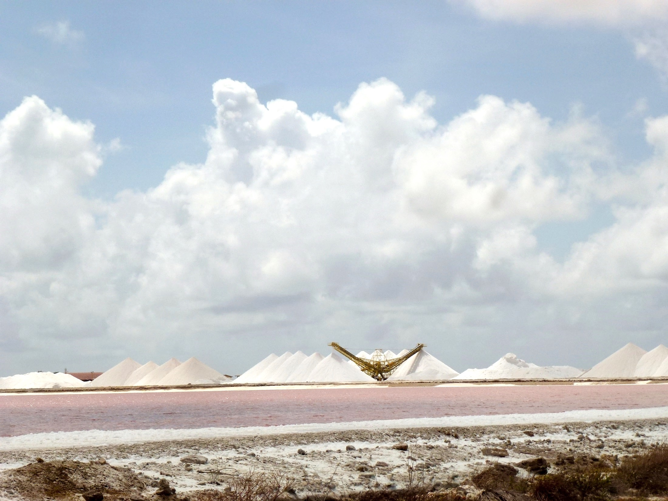


Opdracht
Maak de vragen op je werkblad:
Welk soort mengsel kan je indampen?
Leg uit wat er gebeurt bij het verdampen van zeewater, zoals op de foto. Gebruik de woorden oplosmiddel, opgeloste stof en kristalliseren in je antwoord.
Waarom gebruiken we bij het indampen liever een oplossing van een opgeloste stof en een oplosmiddel, dan een oplossing van twee vloeistoffen?
Zoutwinning in

Slide 10
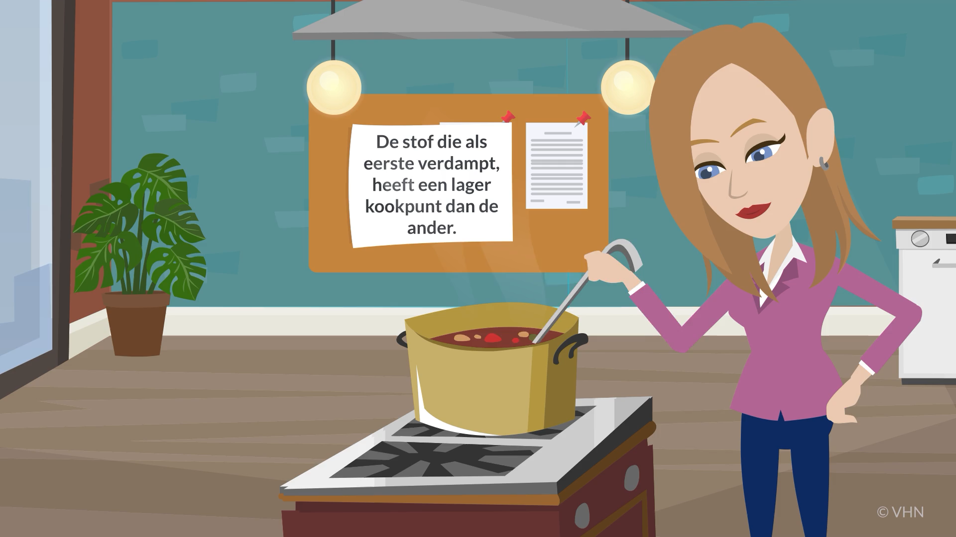
Temp (ºC)
Theorie
100
60
80
40
60
20
Kookpunt: 38 ºC
40
0 1 2 3 4 tijd (min)
20
Zuivere stof
warmte

Slide 11
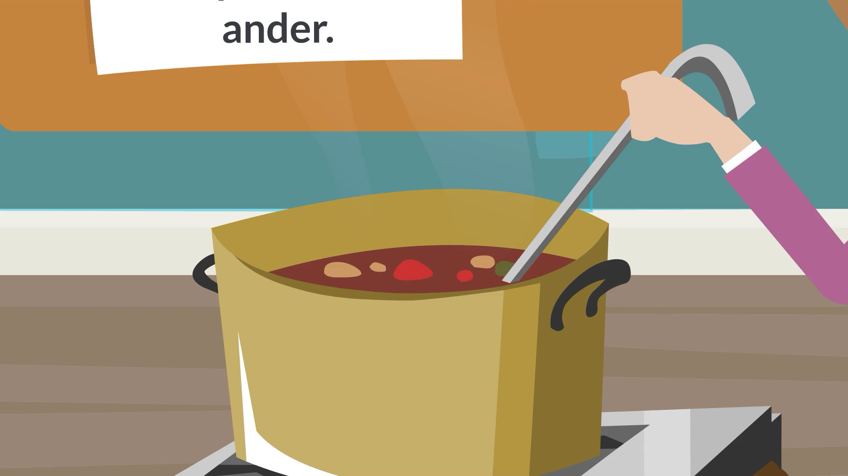
Temp (ºC)
100
Theorie
60
80
40
60
Kooktraject:
van 38 ºC tot 42 ºC
20
40
0 1 2 3 4 tijd (min)
20
Onzuivere stof, mengsel!!!
warmte

Slide 12
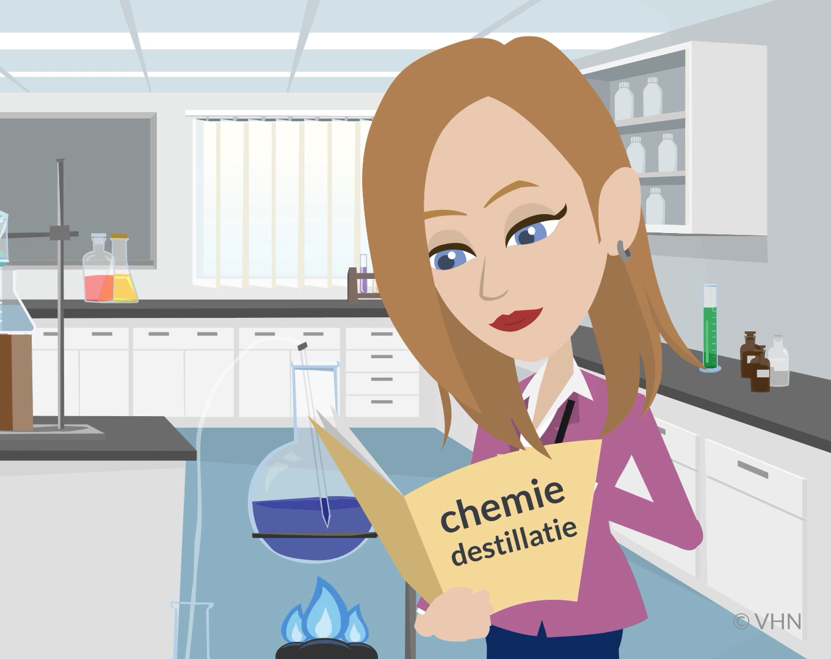
Destilleren
Theorie
condensdruppels
Waterdamp zonder zout
Zuiver water
koeling
damp
Destillaat
Residu
Zout water
warmte

Slide 13
Opdracht
Maak de vragen op je werkblad:
Welk soort mengsel kan je destilleren?
Welke verschil in stofeigenschap moeten de stoffen in het mengsel hebben om te kunnen indampen of destilleren?
Leg uit wat er gebeurt bij de destillatie van zeewater. Gebruik de woorden kookpunt, verdampen, condenseren, residu en destillaat in je antwoord!
Als we de destillatie van zeewater vergelijken met die van wijn! Dan zien we dat bij zeewater het water het destillaat is, maar bij de destillatie van wijn blijkt alcohol in het destillaat te zitten. Hoe komt dat? Leg dat verschil eens uit!
Bekijk de afbeelding van de destillatie opstelling. Zet de juiste woorden bij de nummers, kies uit het woord residu of filtraat.

Slide 14
Controle toets
Opdracht
Welke scheidingstechniek zou jij toepassen als je alle stoffen wilt behouden van een ‘oplossing’? leg dit uit aan de hand van de informatie uit §3.2! (2pt)
Welke scheidingsmethode pas je toe bij het terugwinnen van zout uit zeewater? Leg je keuze uit! (2pt)
Bij een forensisch onderzoek naar verboden middelen wordt soms gebruik gemaakt van de methode oplossen en dan afgieten? Waarom zouden ze eerst iets willen oplossen en daarna afgieten? Leg uit? (2pt)
Welke stof zal eerder verdampen degene met een hoog kookpunt of met een lager kookpunt? Leg uit! (2pt)
Behaalde punten: 4 punten of lager onvoldoende ; 5pt of meer voldoende

Slide 15
Antwoorden controle toets
Opdracht
Welke scheidingstechniek zou jij toepassen? De scheidingsmethode destilleren, je krijgt dan beide stoffen in handen. Het is een oplossing, een mengsel van een vaste opgeloste stof in een oplosmiddel. Door destilleren zal het oplosmiddel terug te vinden zijn in het destillaat (het verdampt en condenseert). De opgeloste vaste stof verdampt niet of pas bij een veel hogere temperatuur dan het oplosmiddel. (2pt)
Welke scheidingsmethode pas je toe bij het terugwinnen van zout uit zeewater. Leg uit. De methode indampen. Het water mag verdampen en weggaan. Het zout is wat je wilt terugwinnen. (2pt)
Behaalde punten: 4 punten of lager onvoldoende ; 5pt of meer voldoende

Slide 16
Antwoorden controle toets
Opdracht
Waarom zouden ze eerst iets willen oplossen en daarna het weer gaan indampen? Leg uit? Door een oplosmiddel toe te voegen zullen stoffen oplossen, maar andere juist niet. Door dan af te gieten heb je stoffen van elkaar gescheiden. Je moet er wel op letten niets weg te gooien, want wij weten niet waar het verboden middel inzit. Lost de stof op of niet? Dit kan je opzoeken op internet en in een chemische kaartenboek naar de oplosbaarheid van stoffen. (2pt)
Welke stof zal eerder verdampen degene met een hoog kookpunt of met een lager kookpunt? Leg uit! De stof met het laagste kookpunt zal eerst verdampen. Het mengsel wordt opgewarmd dan zal de stof met een lager kookpunt dus eerder gaan koken en verdampen. (2pt)
Behaalde punten: 4 punten of lager onvoldoende ; 5pt of meer voldoende

